Slide 1


Slide 2
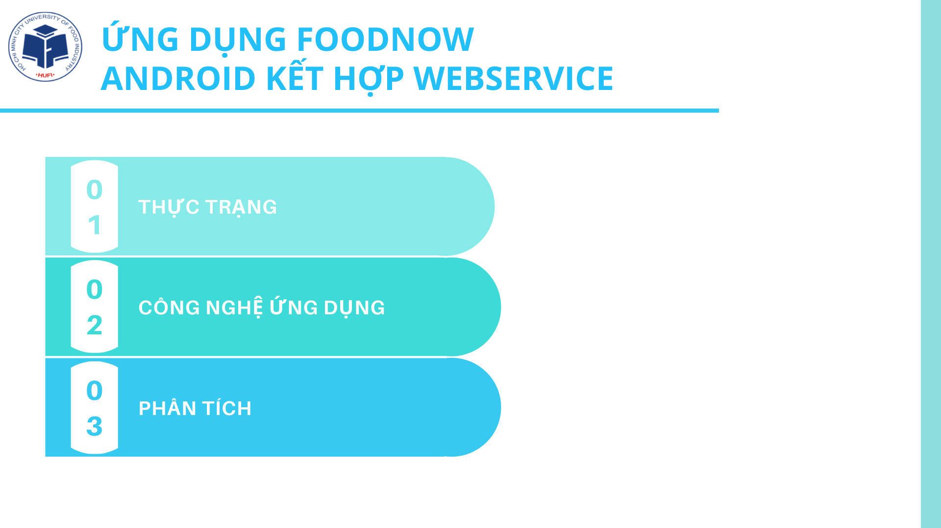

Slide 3
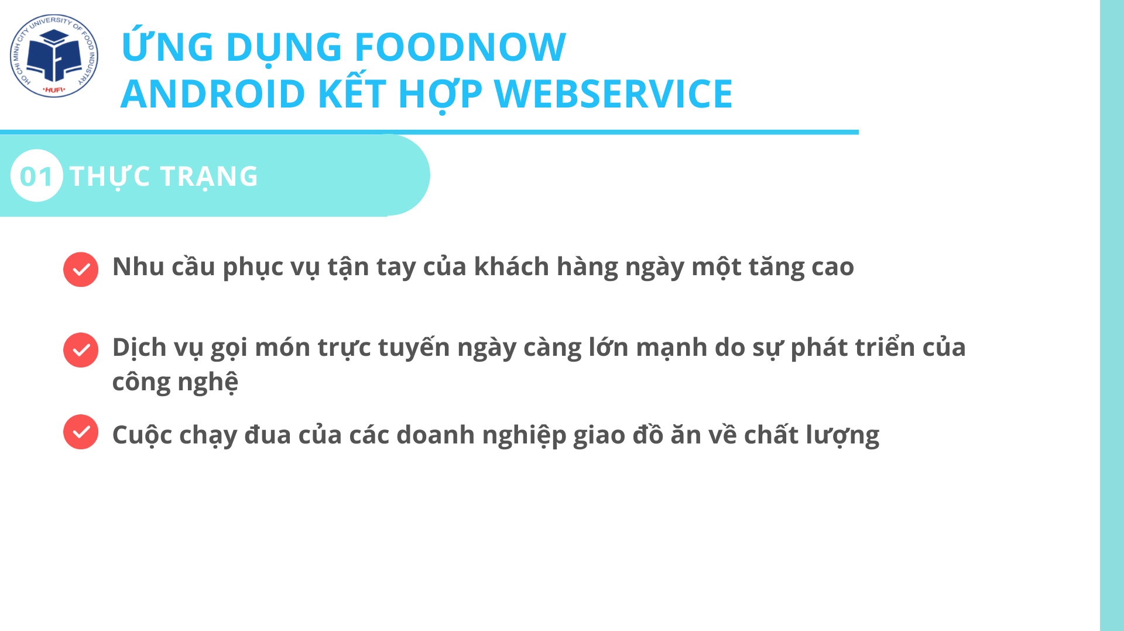

Slide 4
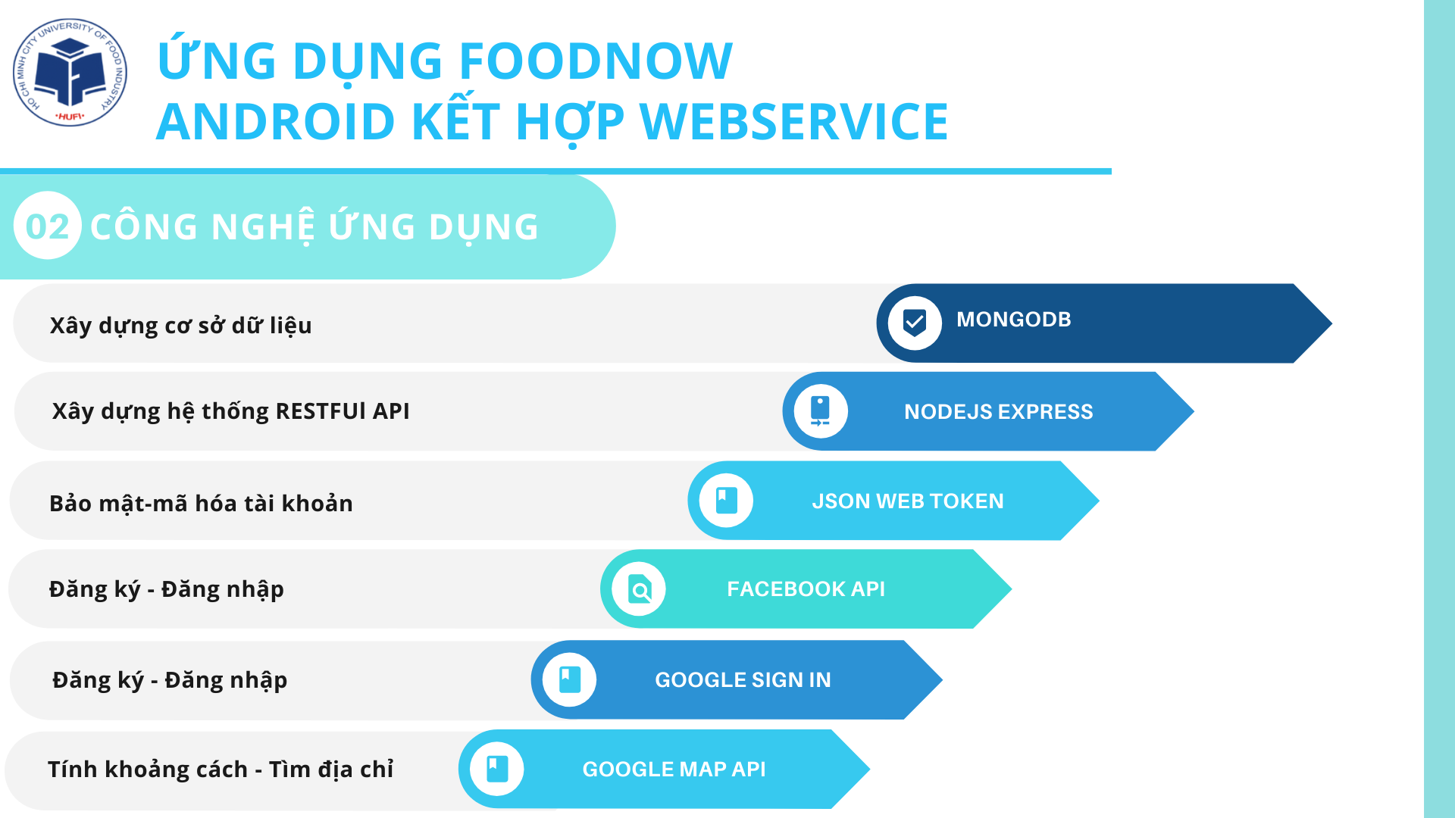

Slide 5
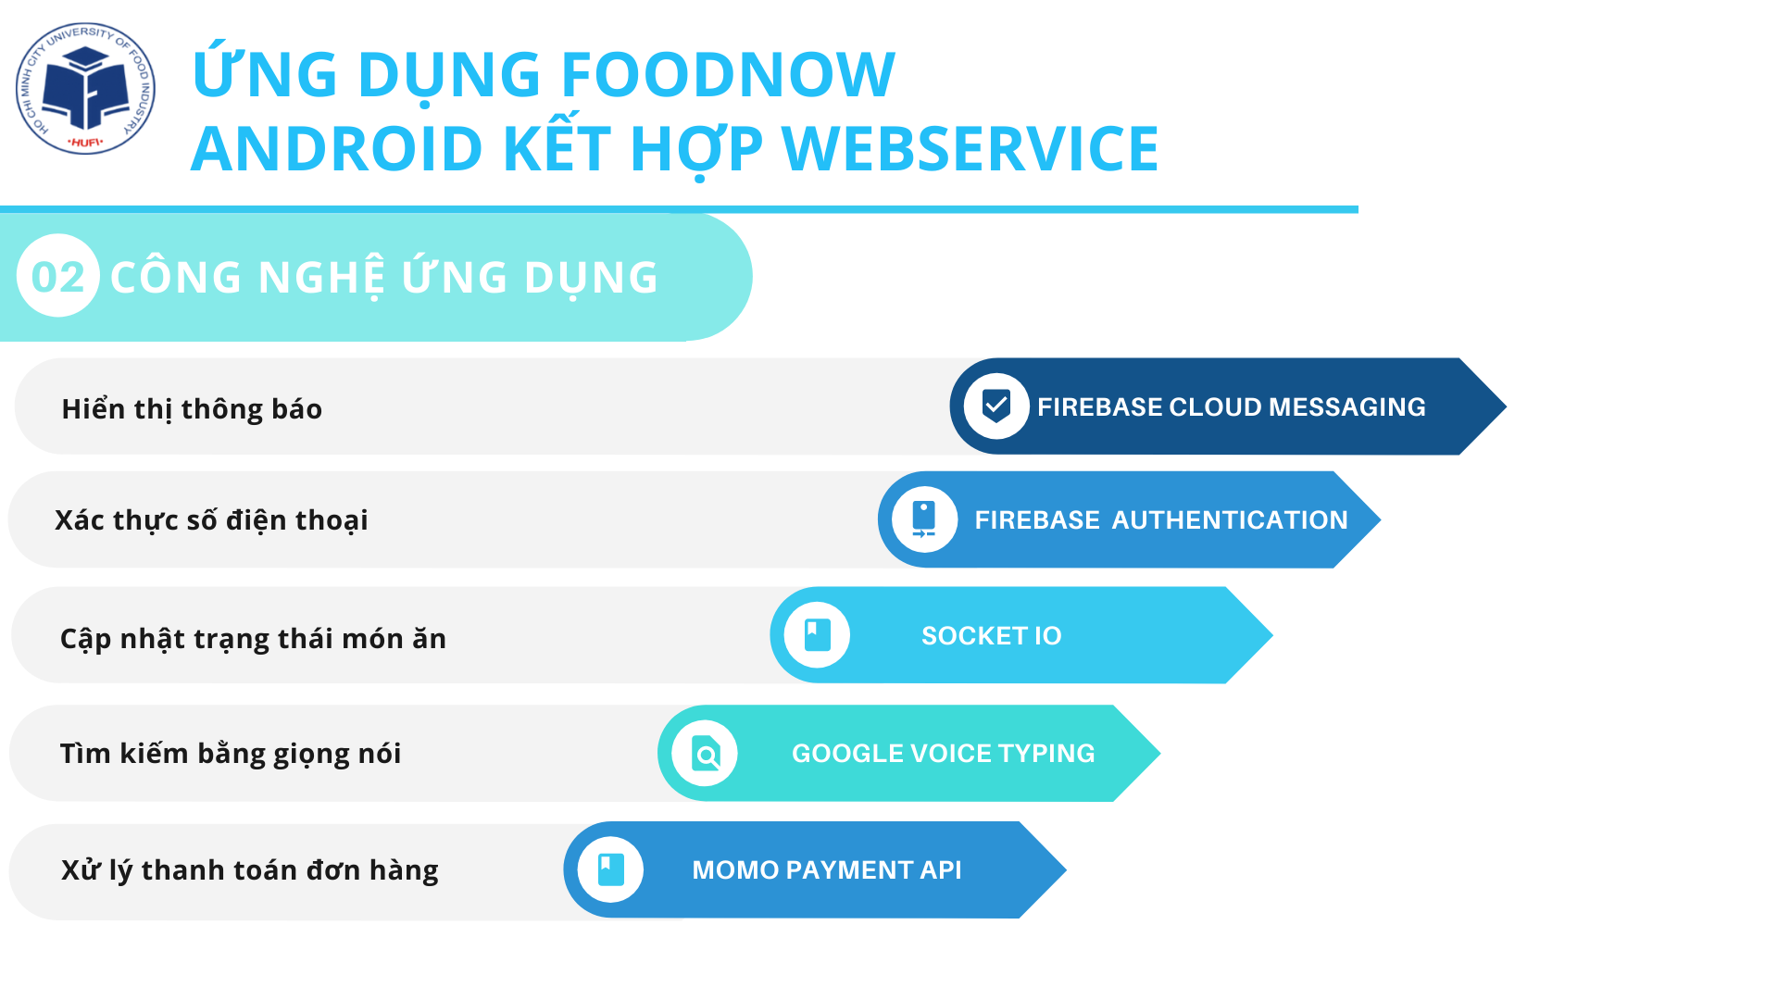

Slide 6
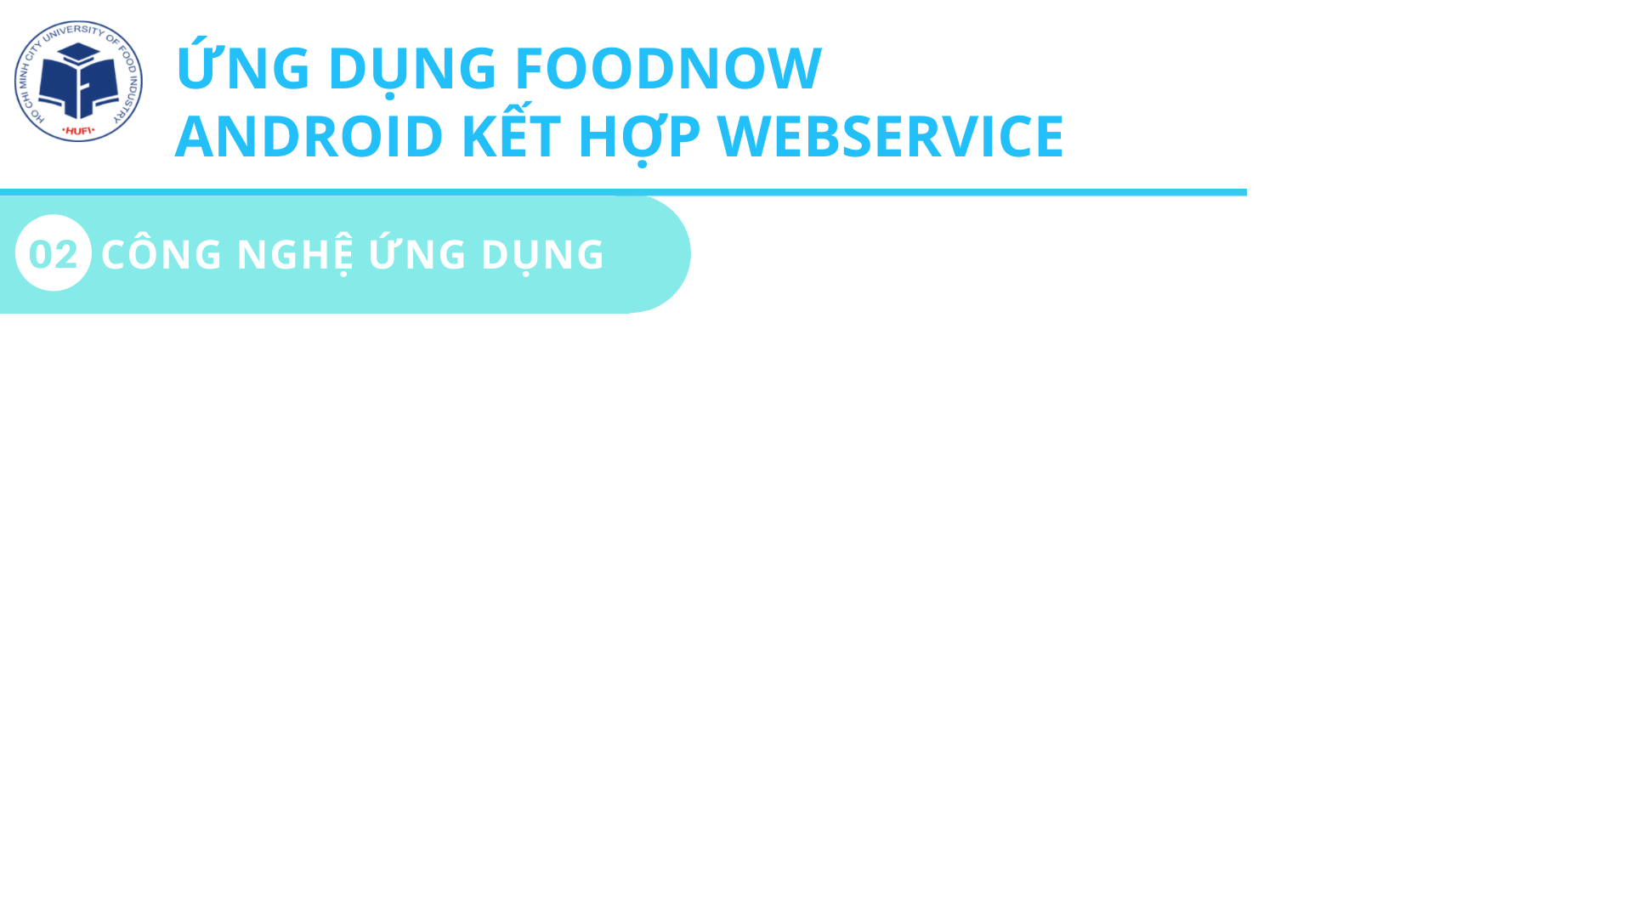
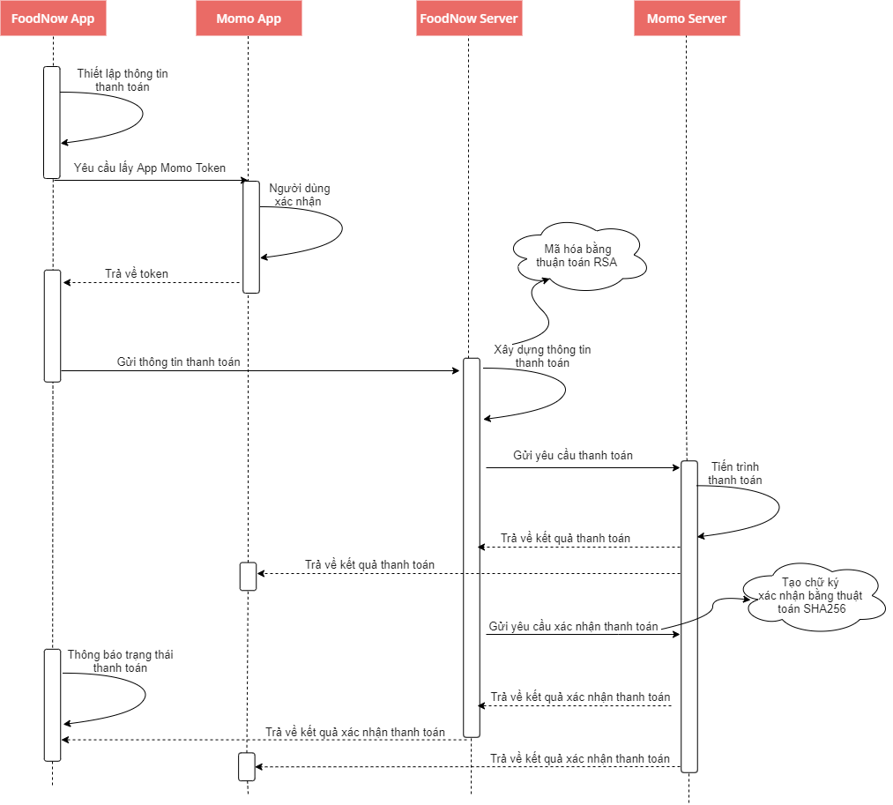
THUẬT TOÁN RSA
THUẬT TOÁN SHA-256

Slide 7
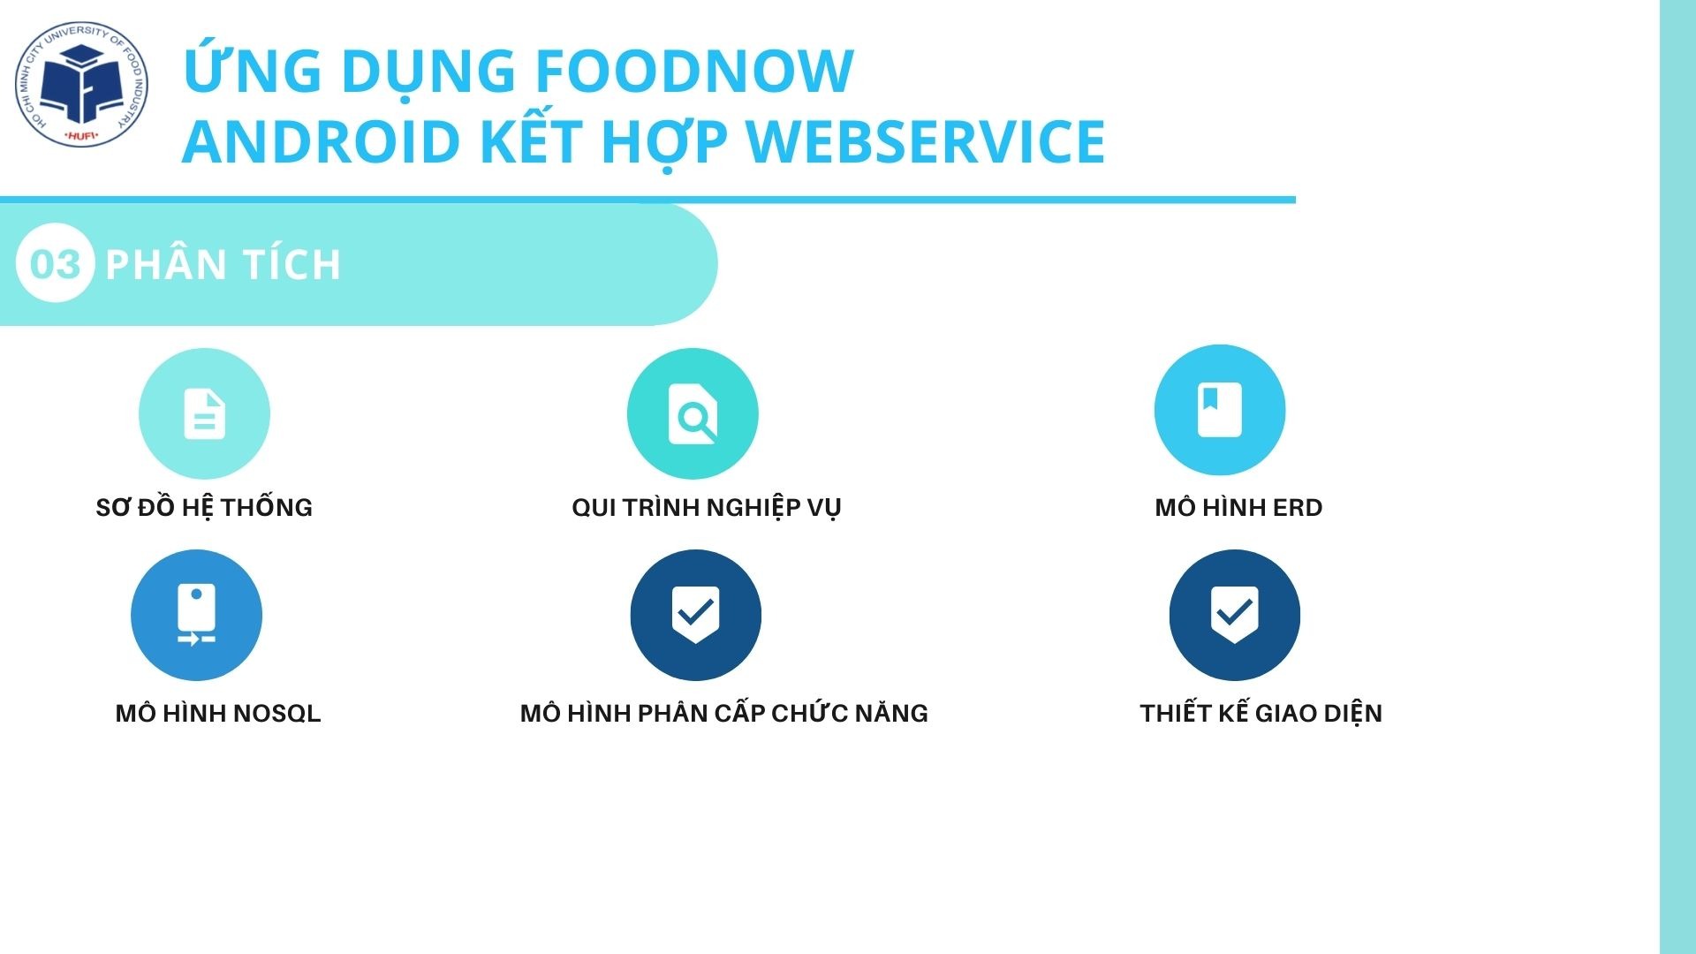

Slide 8
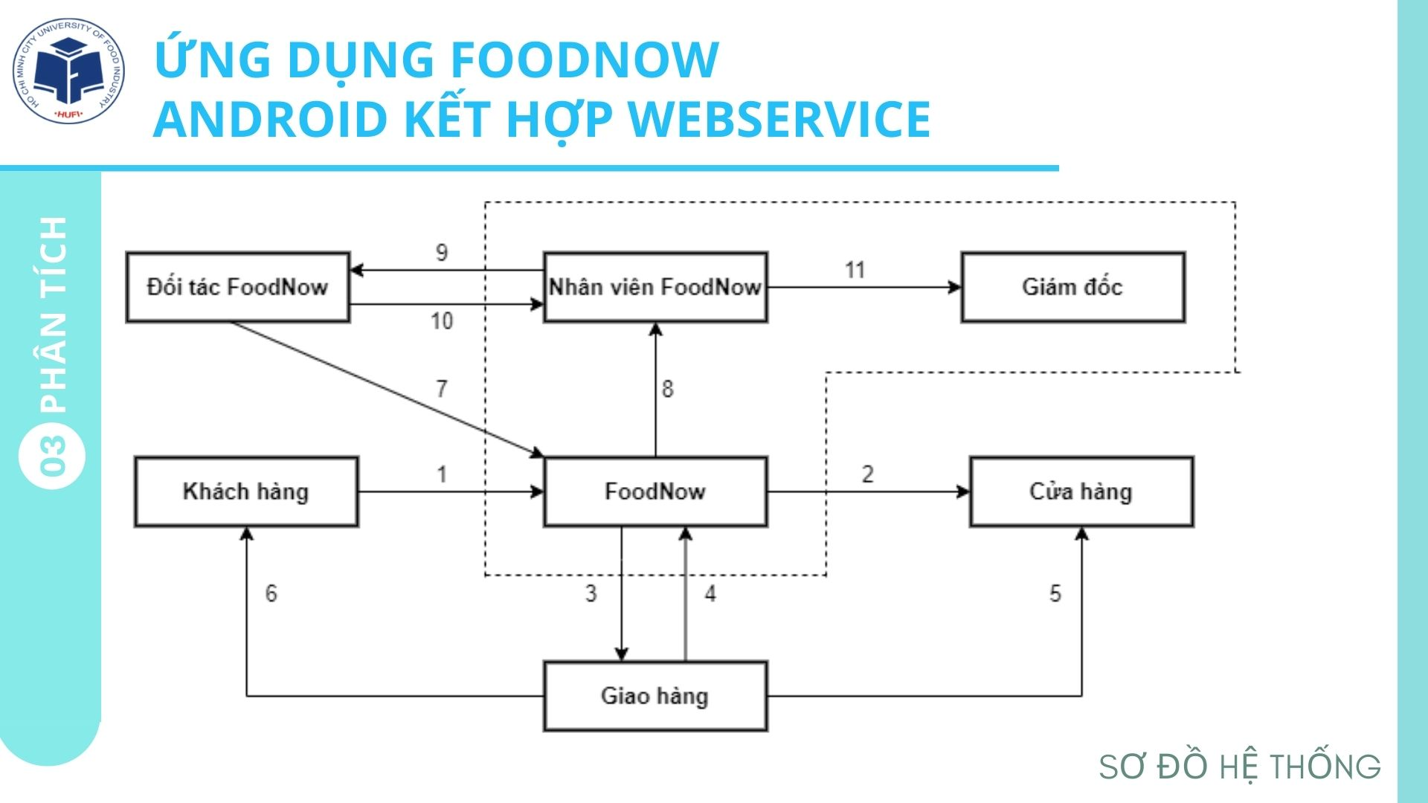

Slide 10
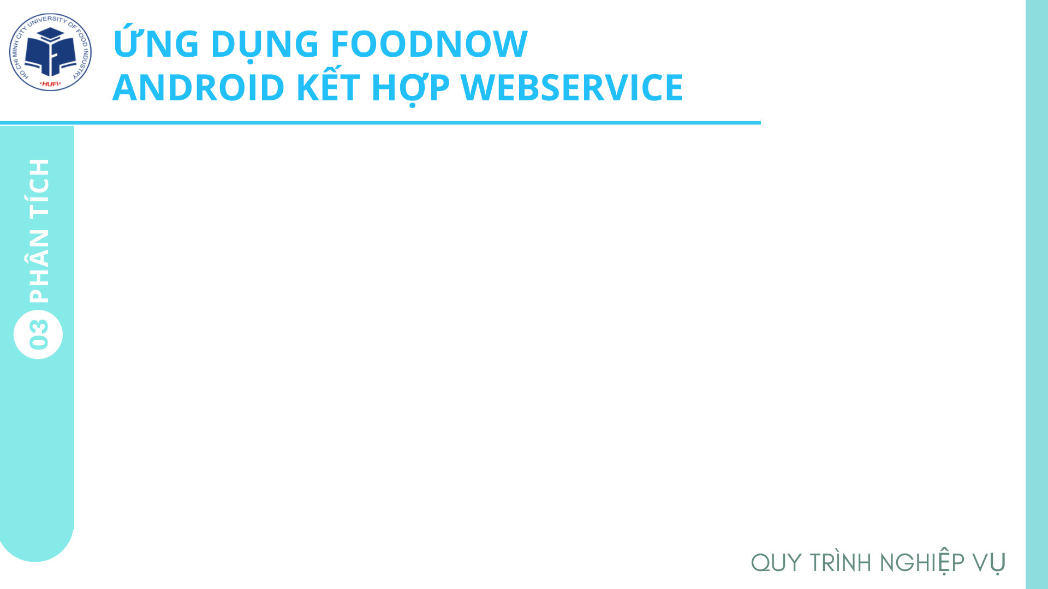
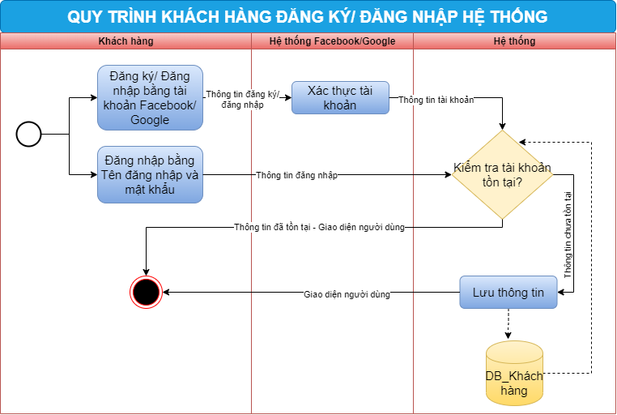

Slide 11
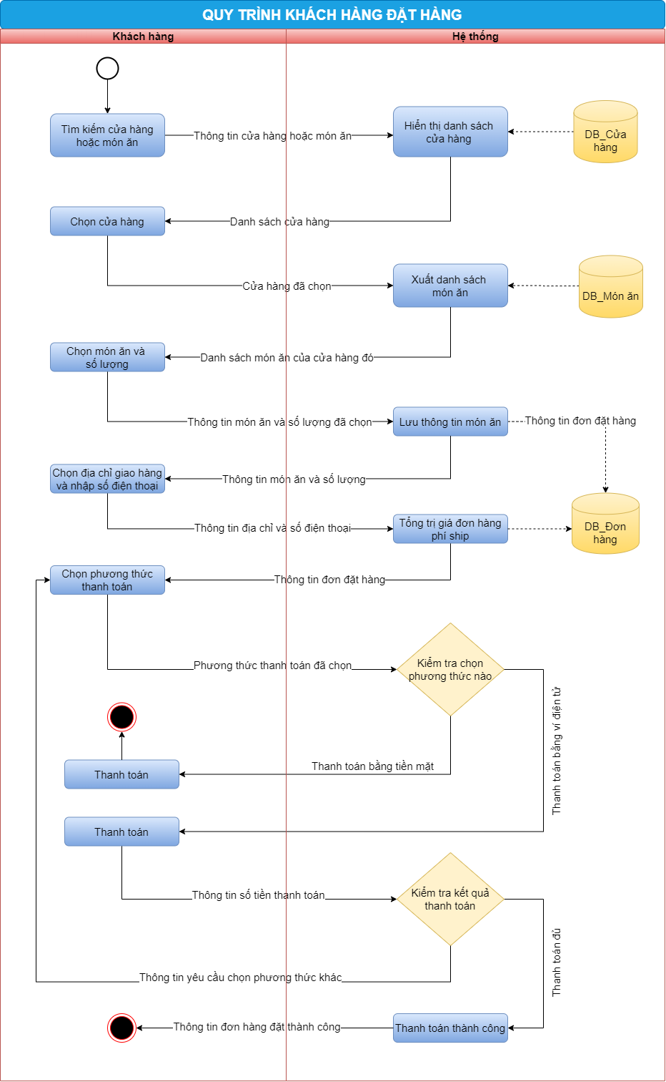

Slide 12
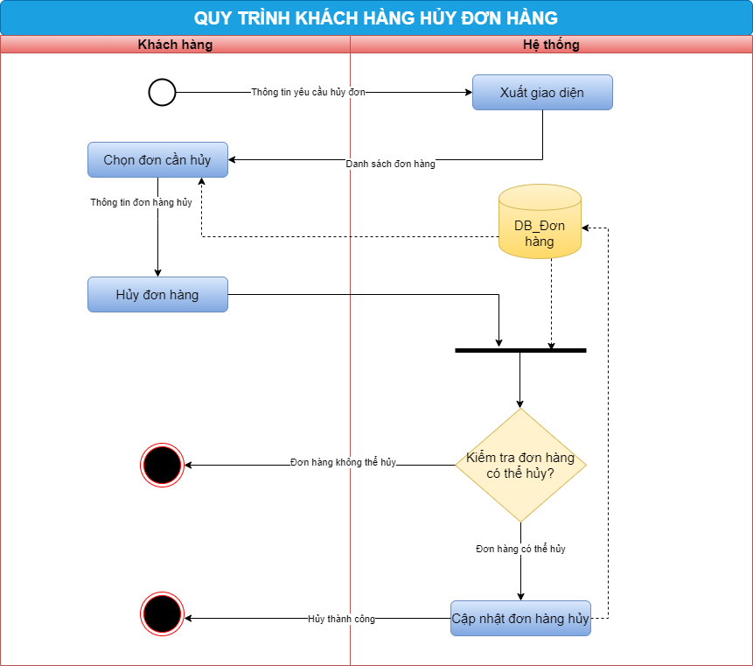

Slide 13
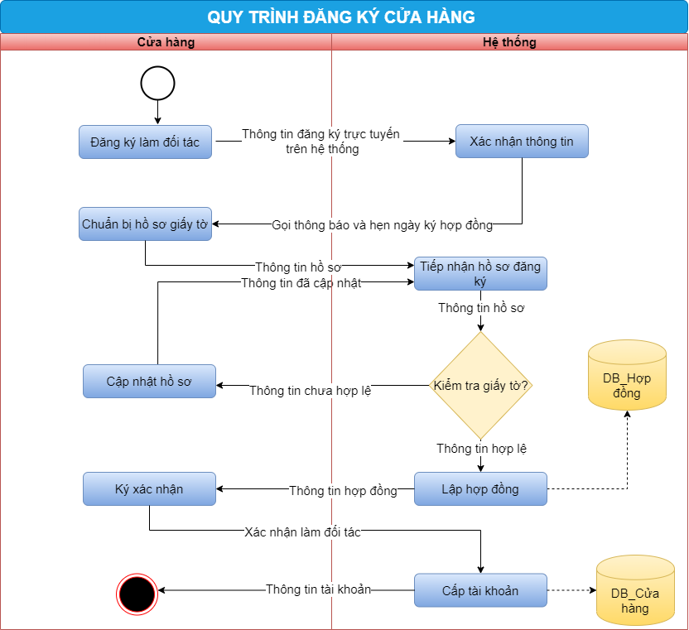

Slide 14
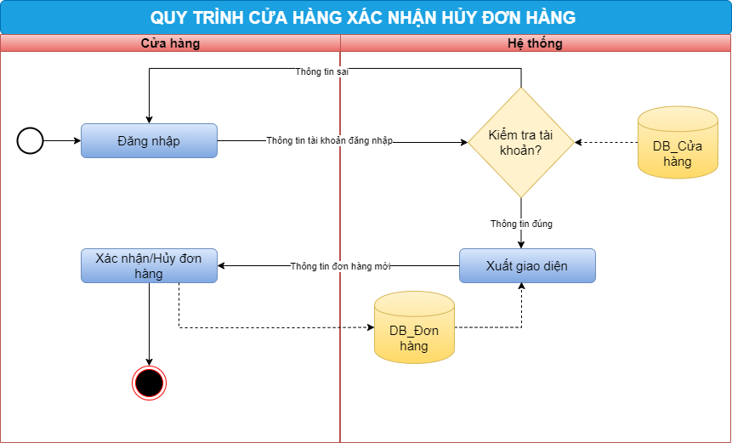

Slide 15
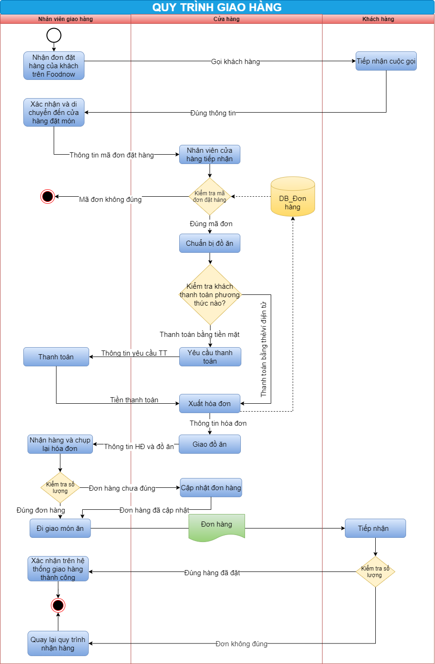

Slide 16
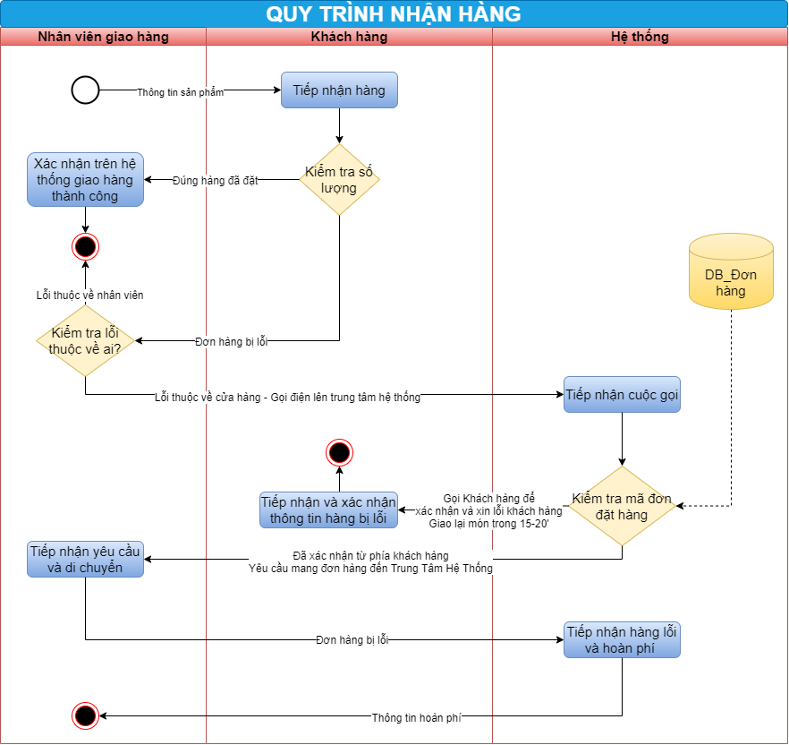

Slide 17
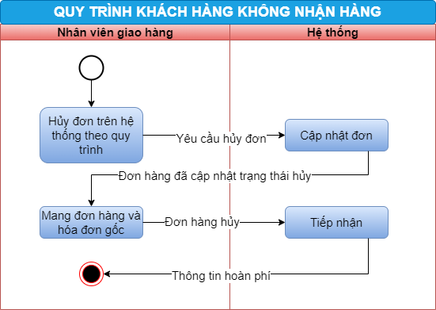

Slide 18
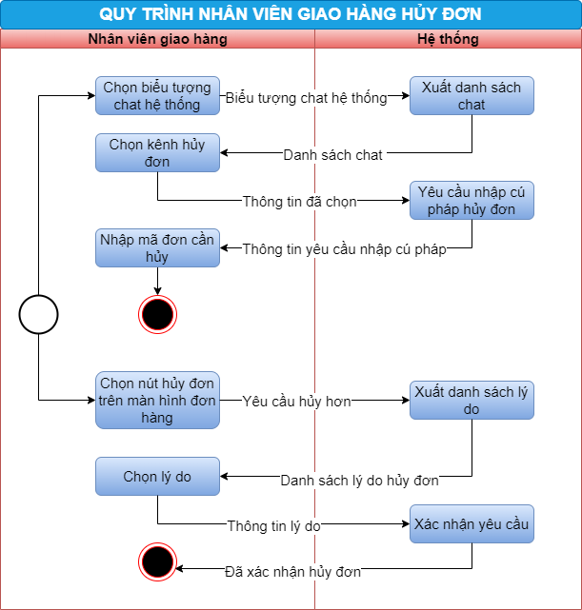

Slide 19
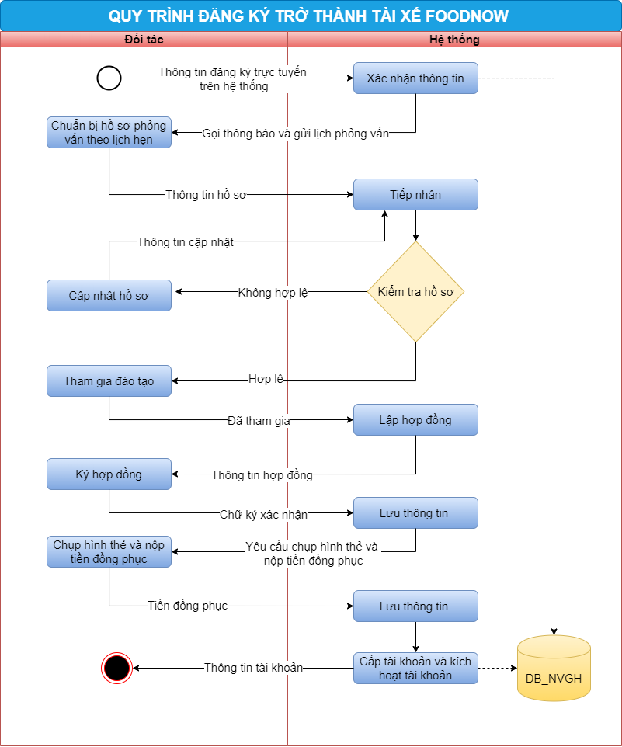

Slide 21
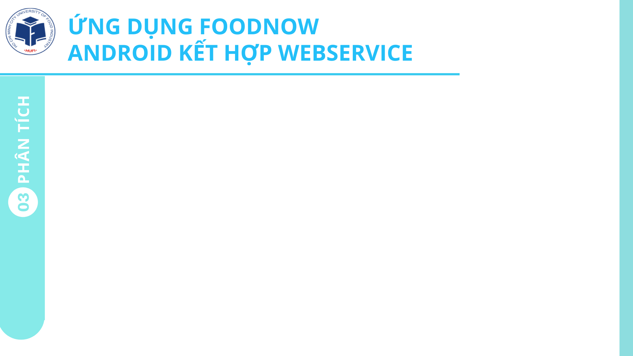
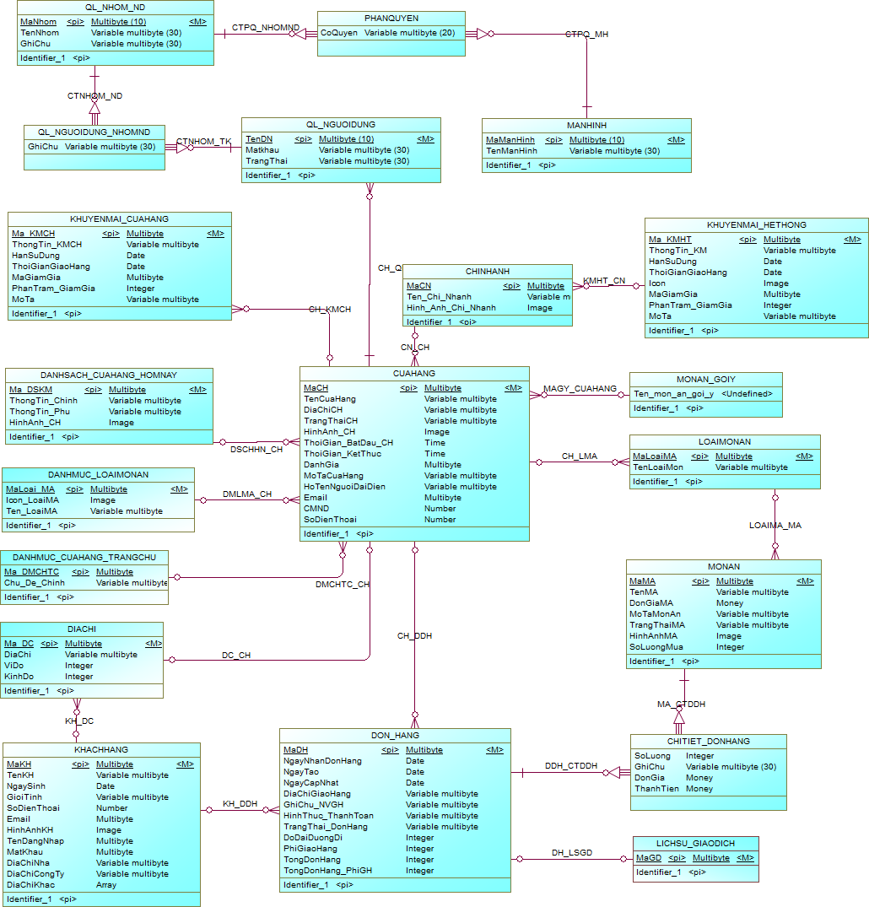
MÔ HÌNH ERD

Slide 23
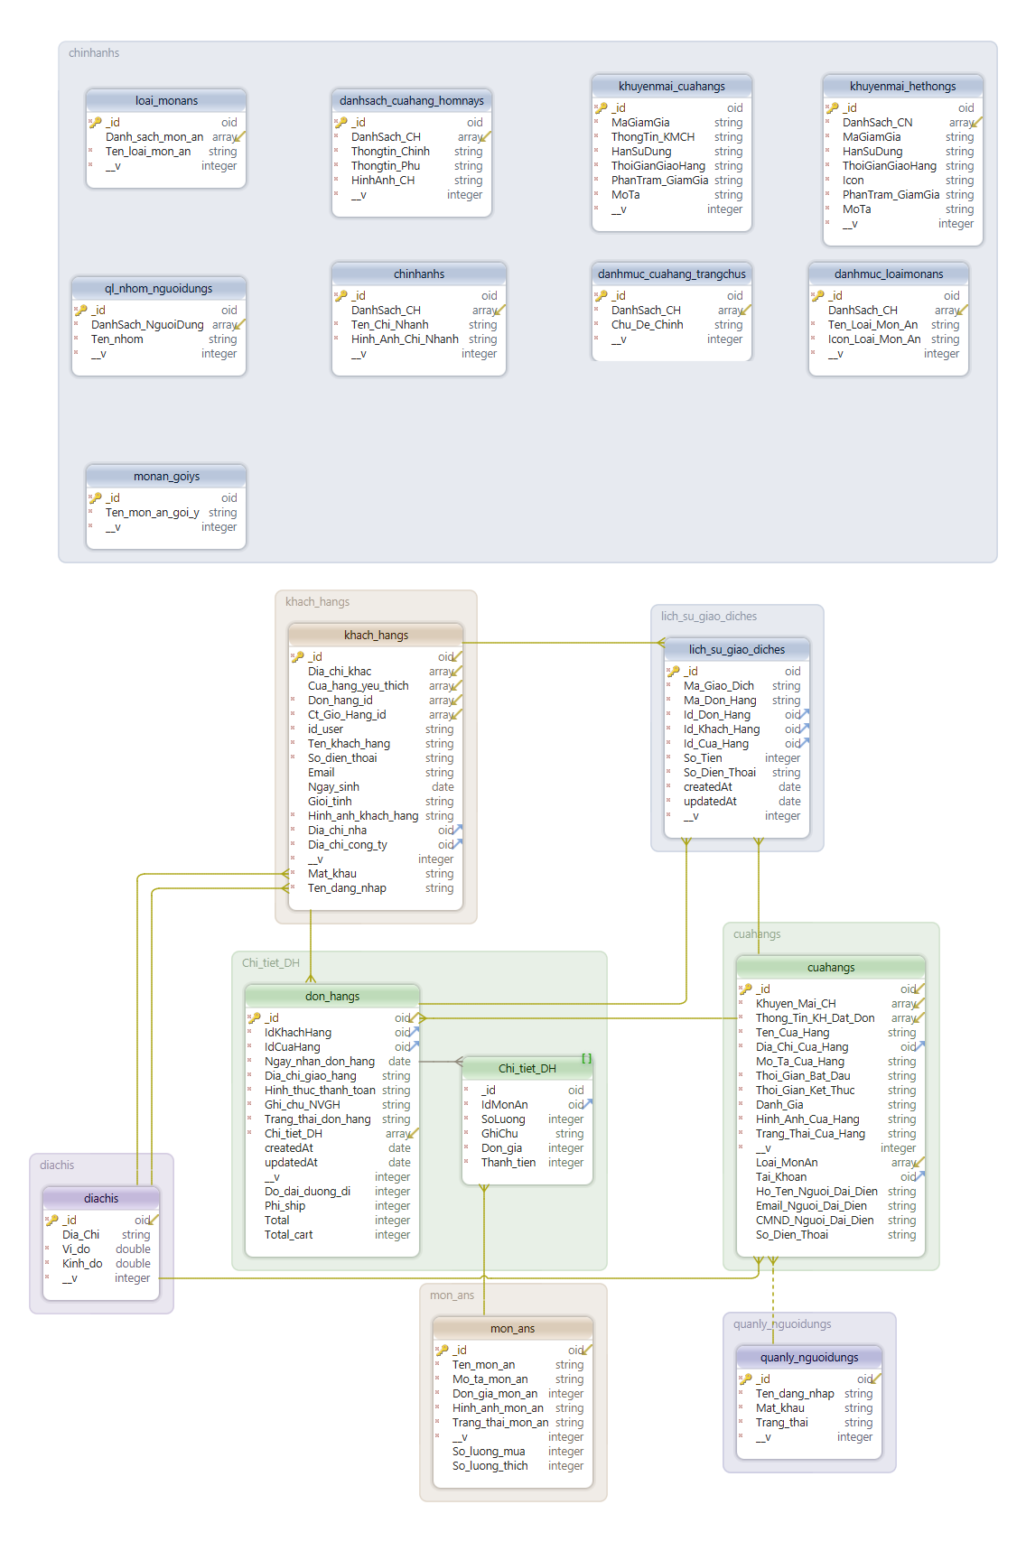
MÔ HÌNH CƠ SỞ DỮ LIỆU NOSQL

Slide 25
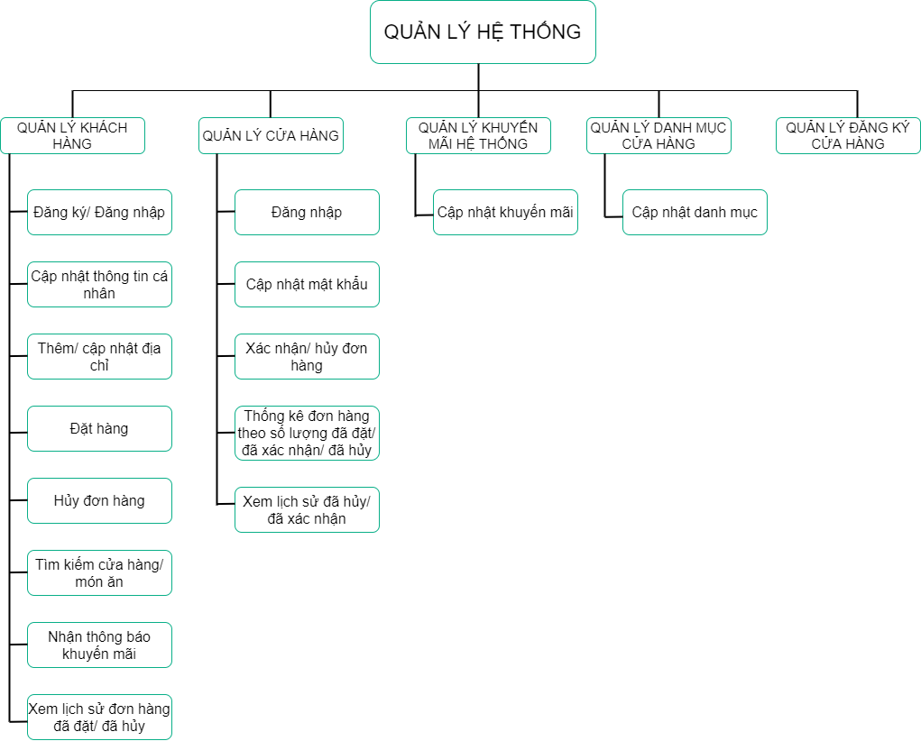
SƠ ĐỒ PHÂN CẤP CHỨC NĂNG

Slide 26
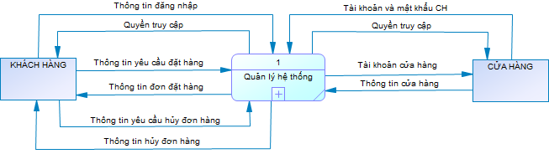
MÔ HÌNH DFD MỨC NGỮ CẢNH

Slide 27
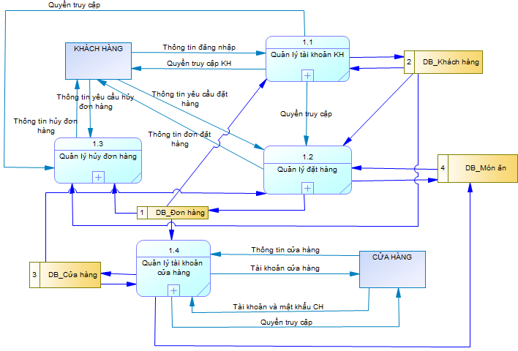
MÔ HÌNH DFD MỨC ĐỈNH

Slide 28
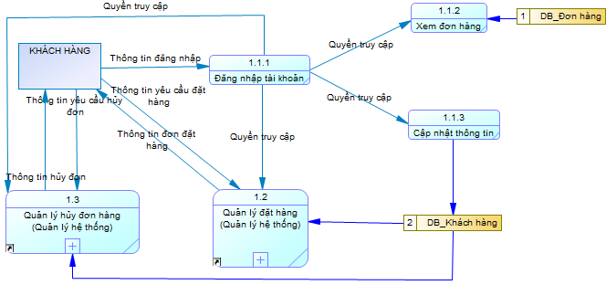
QUẢN LÝ KHÁCH HÀNG

Slide 29
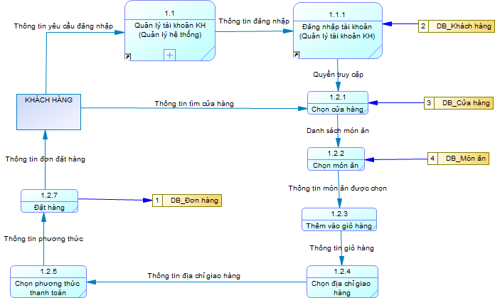
QUẢN LÝ ĐẶT HÀNG

Slide 30
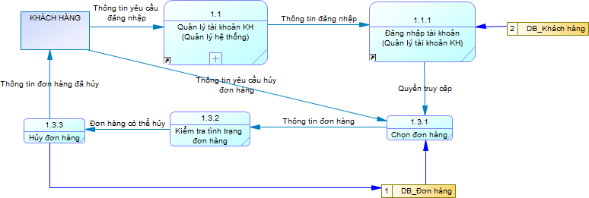
QUẢN LÝ HỦY ĐƠN HÀNG

Slide 31
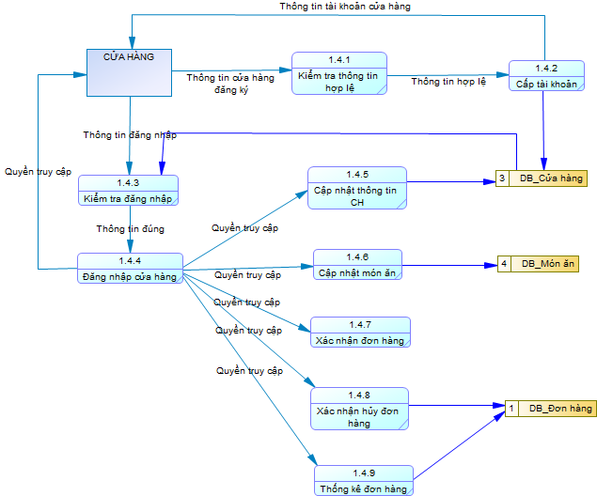
QUẢN LÝ CỬA HÀNG

Slide 33
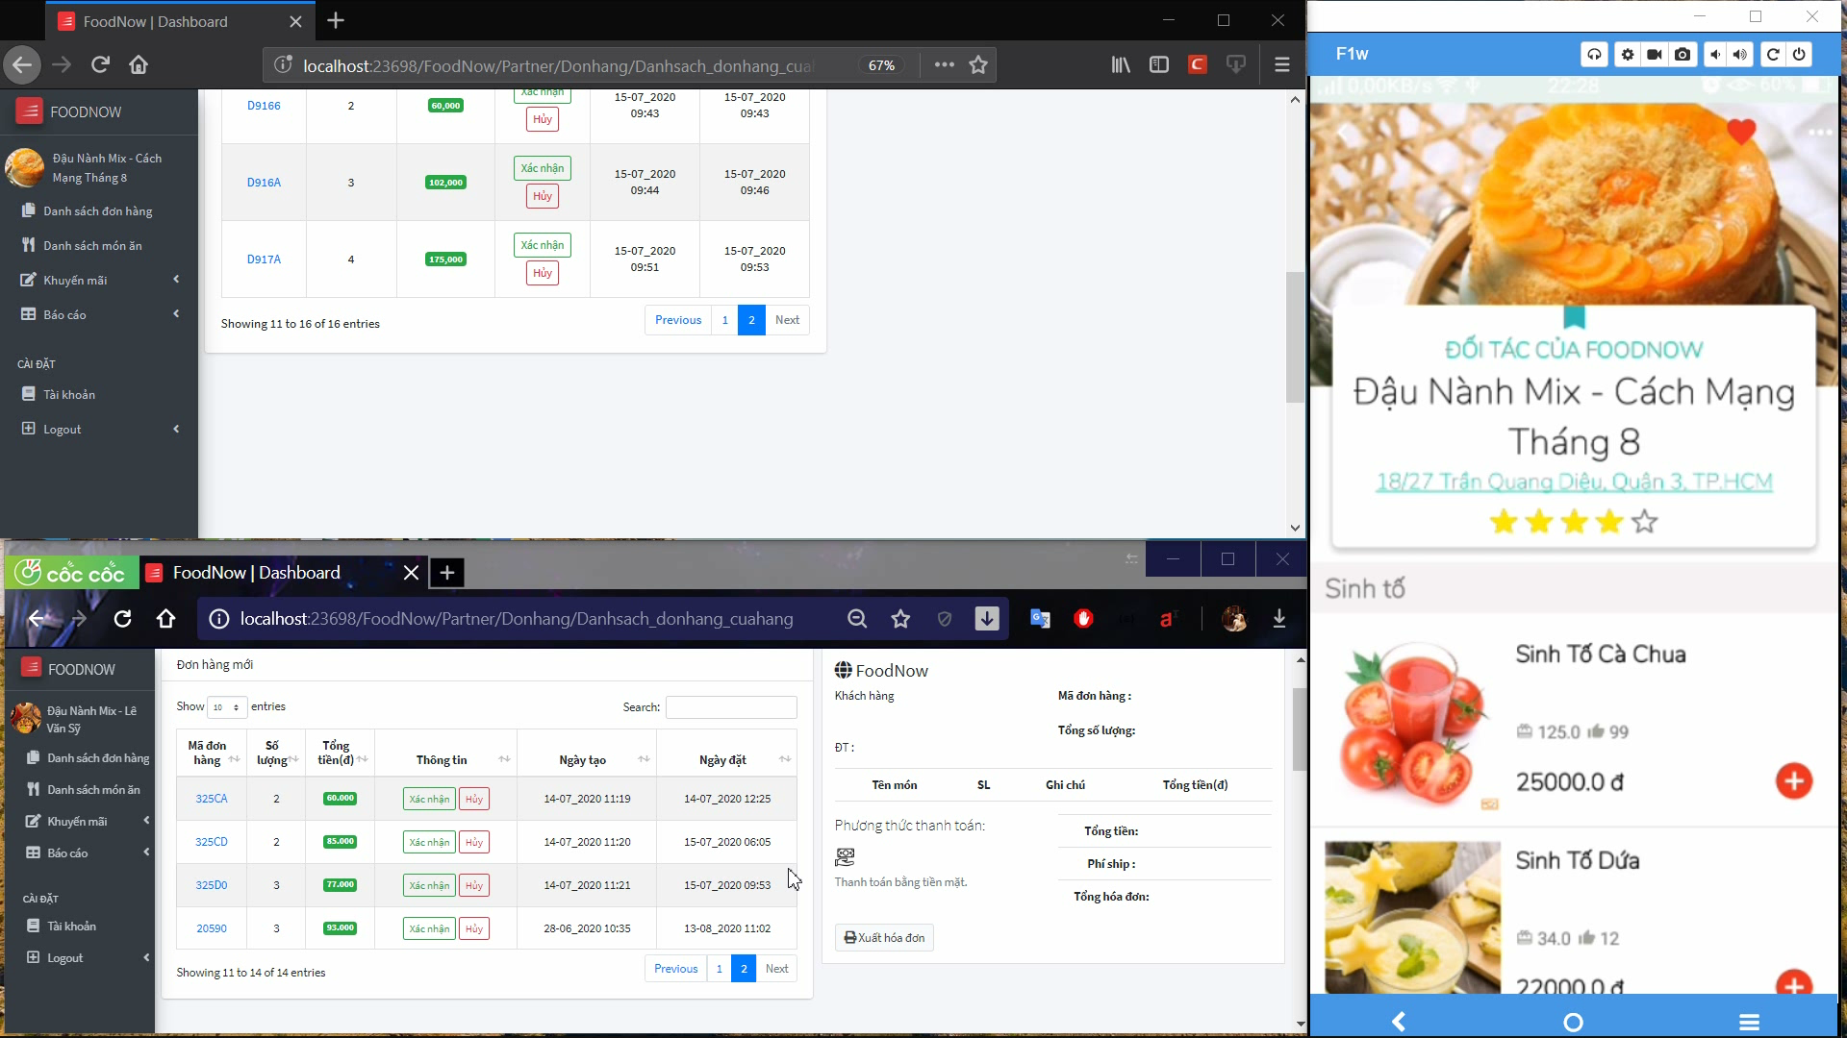
GIAO DIỆN QUẢN LÝ ĐẶT HÀNG

Slide 34
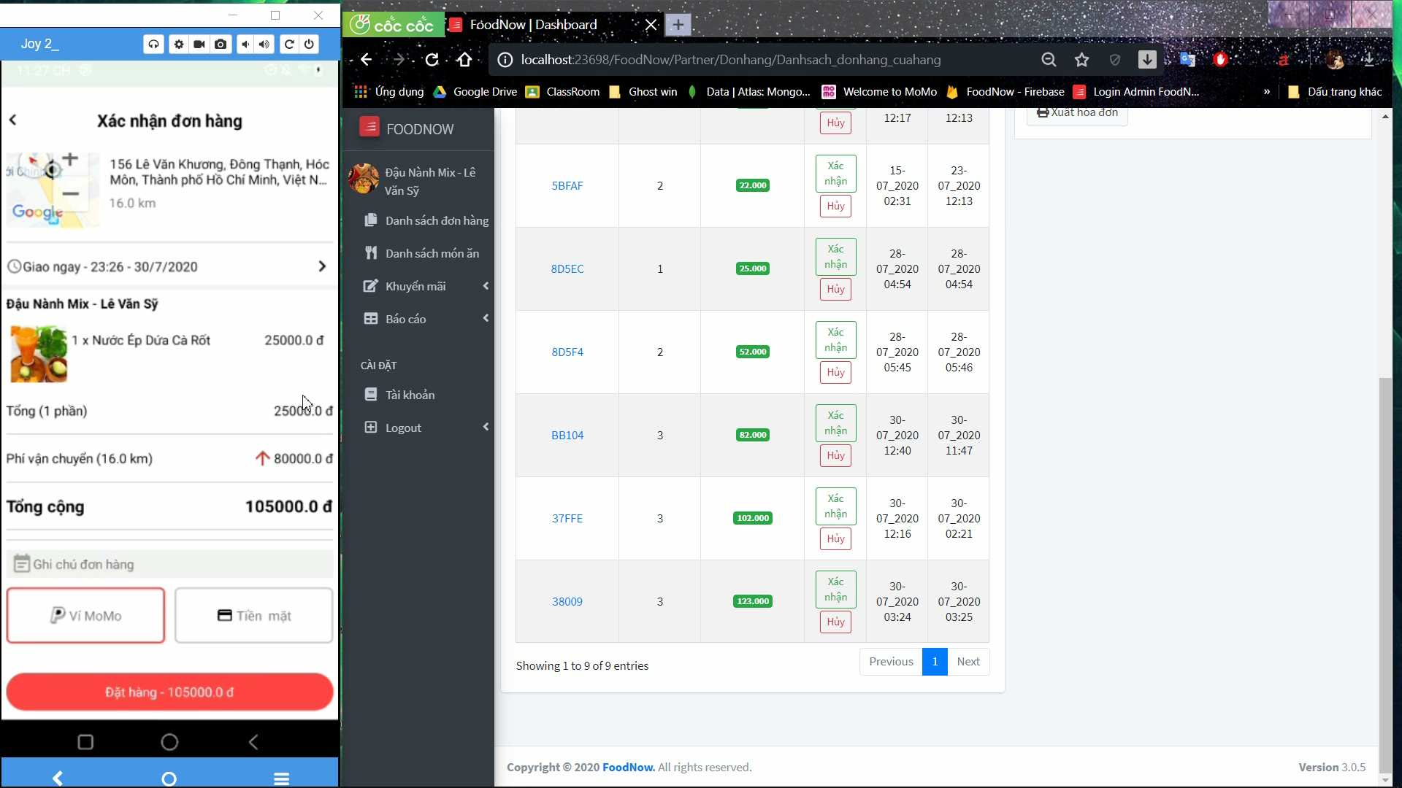
GIAO DIỆN ĐẶT HÀNG THANH TOÁN BẰNG VÍ MOMO

Slide 35
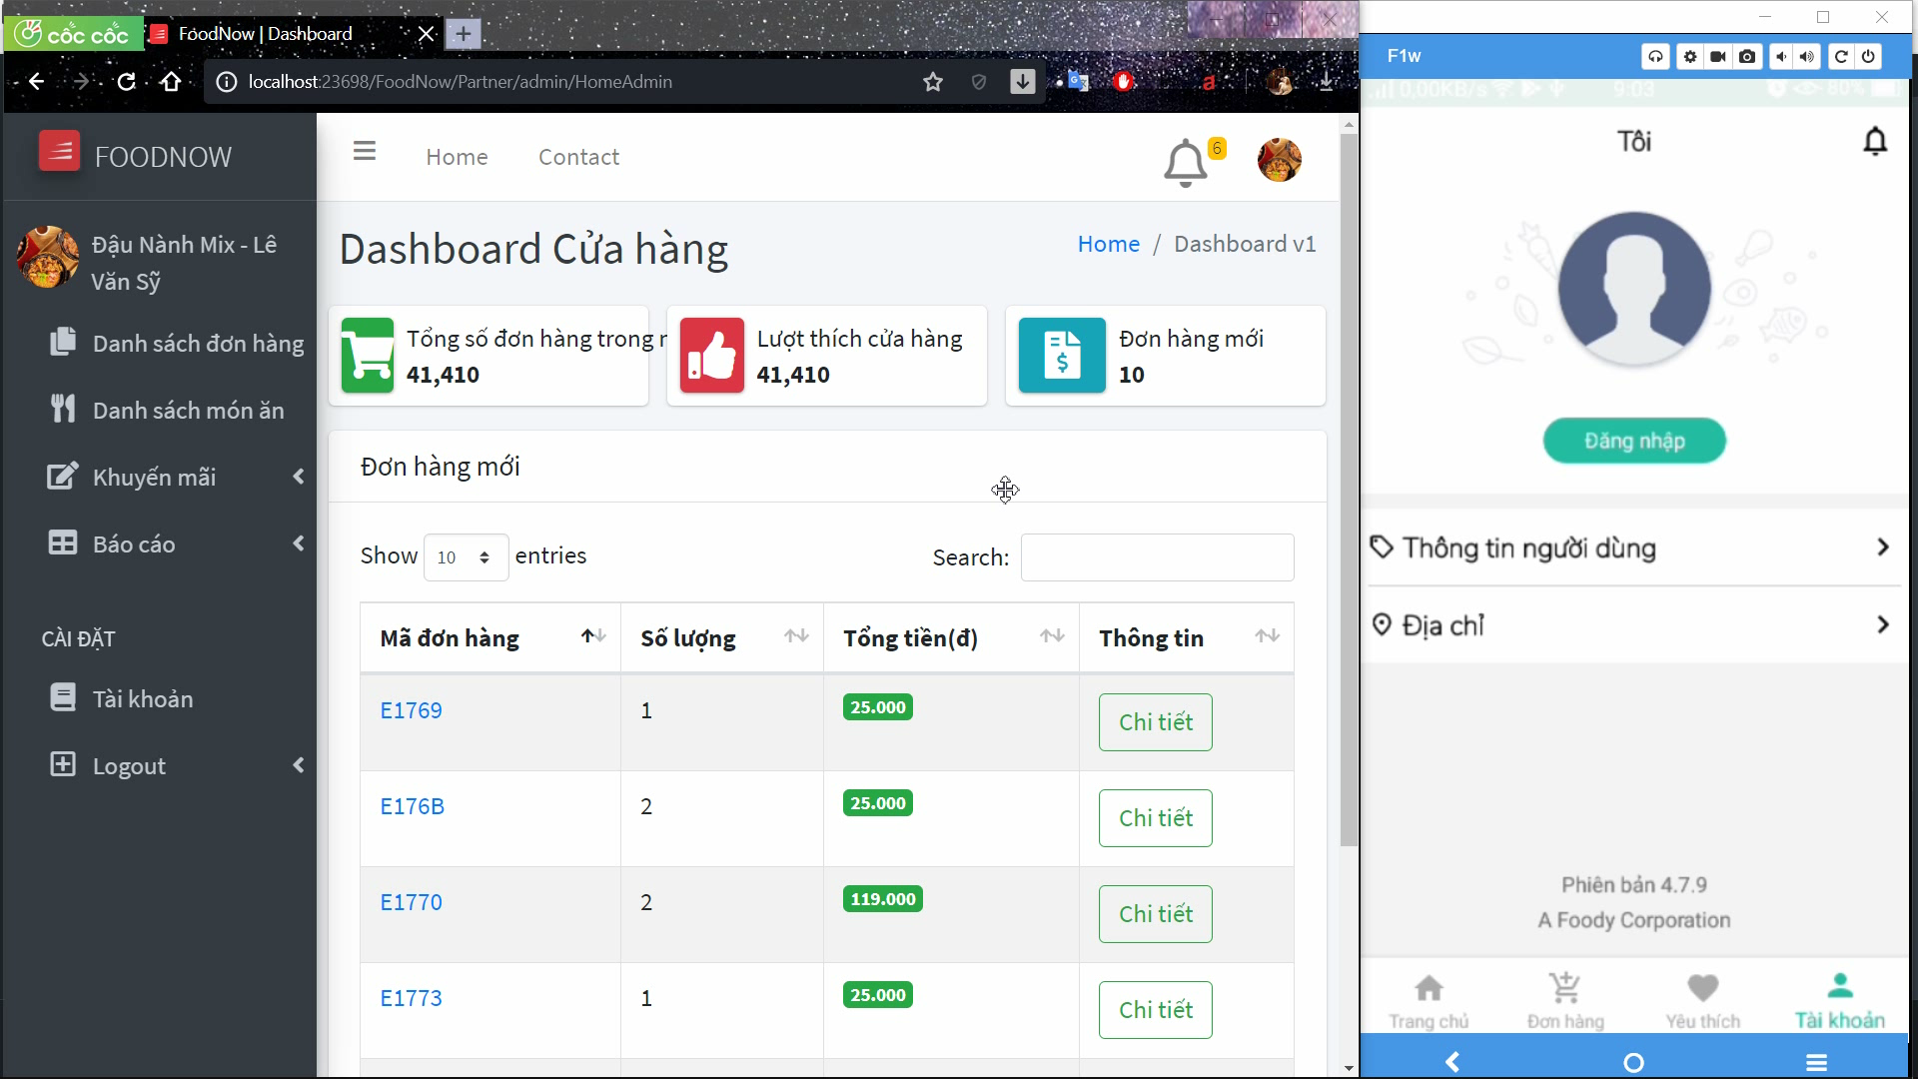
GIAO DIỆN KHÁCH HÀNG HỦY ĐƠN

Slide 36
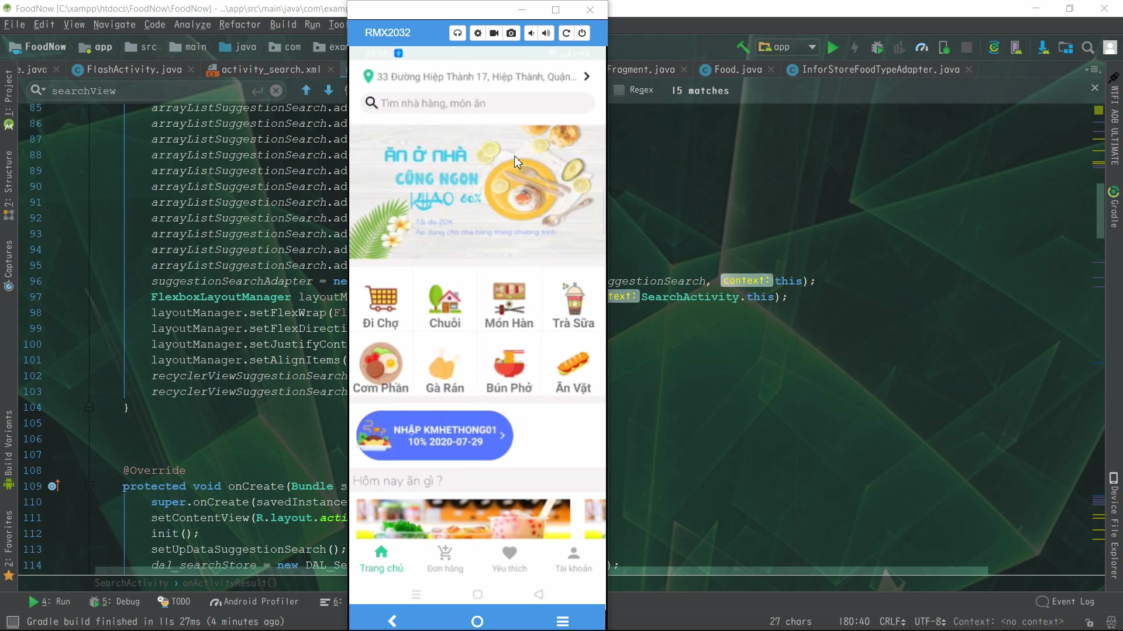
GIAO DIỆN KHÁCH HÀNG TÌM KIẾM BẰNG GIỌNG NÓI

Slide 37
GIAO DIỆN KHÁCH HÀNG XÁC THỰC SỐ ĐIỆN THOẠI

Slide 38
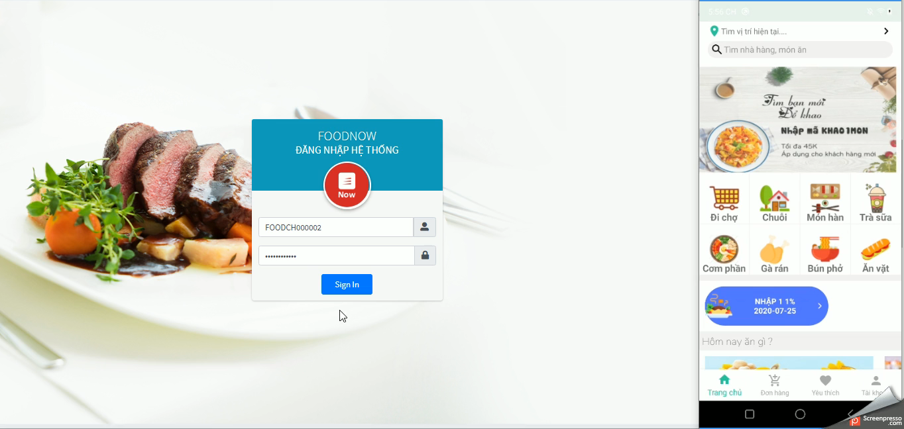
GIAO DIỆN QUẢN LÝ XÁC NHẬN/ HỦY ĐƠN HÀNG

Slide 39
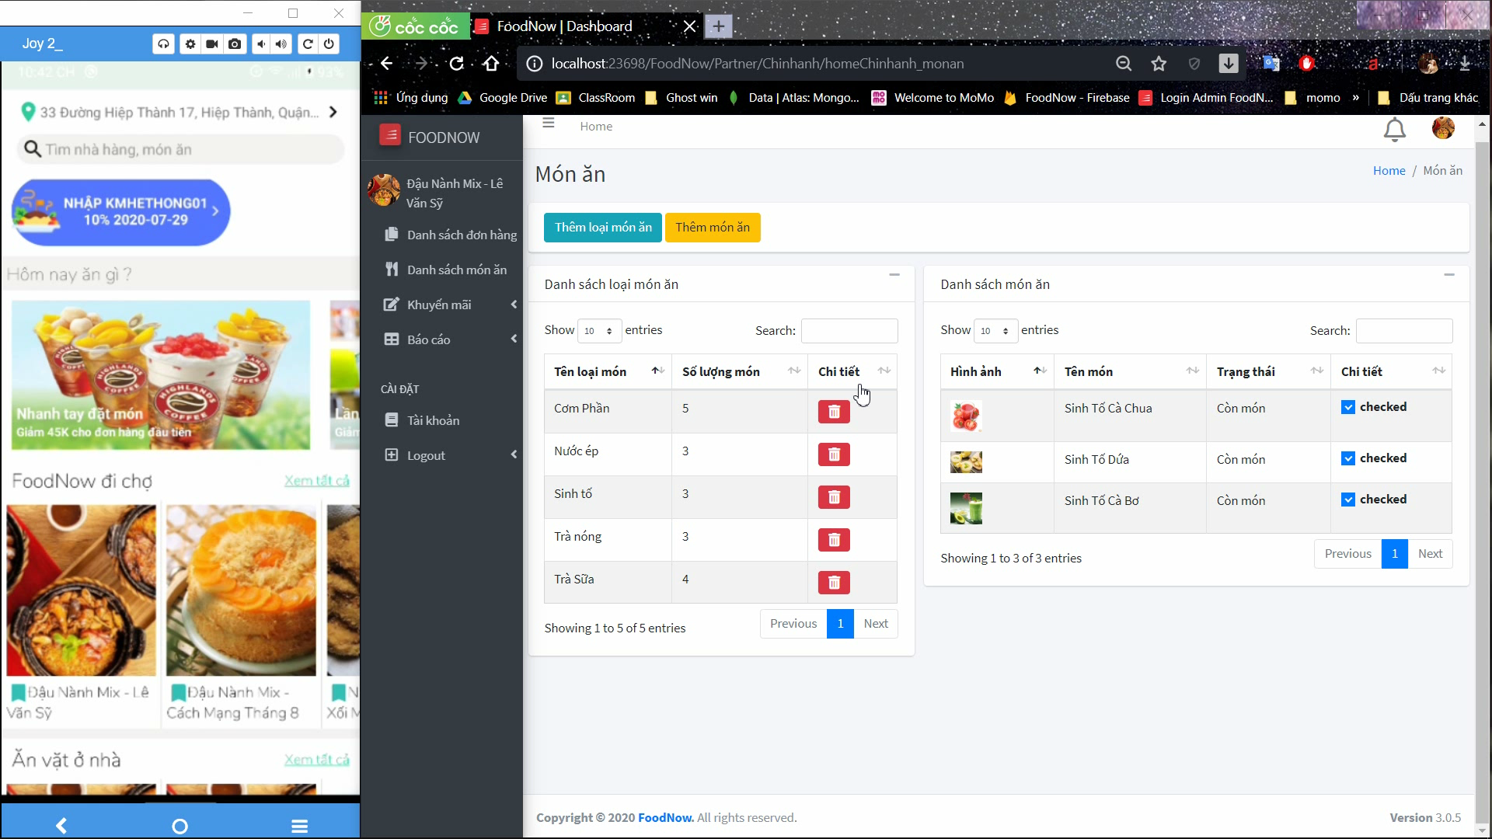
GIAO DIỆN CẬP NHẬT TRẠNG THÁI MÓN ĂN ỨNG DỤNG THỜI GIAN THỰC

Slide 40
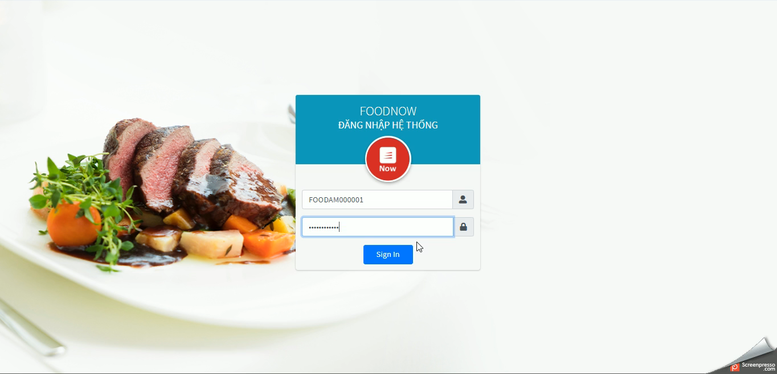
GIAO DIỆN QUẢN LÝ ĐĂNG KÝ CỬA HÀNG

Slide 41
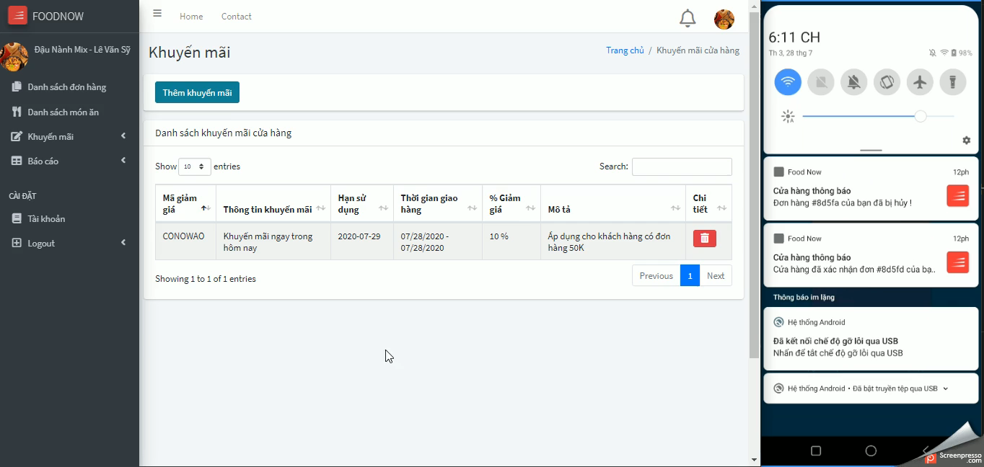
GIAO DIỆN THÔNG BÁO KHUYẾN MÃI

Slide 42


